Slide 1
UNIVERSIDAD DE LAS FUERZAS ARMADAS-ESPE
“ANÁLISIS FORENSE A SISTEMAS OPERATIVOS MEDIANTE LA UTILIZACIÓN DE HERRAMIENTAS OPEN SOURCE, CASO DE ESTUDIO WINDOWS 8”
KATHERINE E. SANCHEZ HERRERA
CESAR A. BASANTES SALAZAR
Notes:
NOTA: ¿Quiere una imagen diferente en esta diapositiva? Seleccione la imagen y elimínela. Ahora haga clic en el icono Imágenes en el marcador de posición para insertar su propia imagen.

Slide 2
TABLA DE CONTENIDOS
INTRODUCCIÓN
PLANTEAMIENTO DEL PROBLEMA
OBJETIVO GENERAL
OBJETIVOS ESPECÍFICOS
ALCANCE
SISTEMAS OPERATIVOS
CYBER-CRIMEN
PERFIL DEL CYBER-DELINCUENTE
CYBER-CRIMINAL
INFORMÁTICA FORENSE
EVIDENCIA DIGITAL
TIPOS DE EVIDENCIAS DIGITALES
HERRAMIENTAS A UTILIZAR
NORMAS Y ESTÁNDARES
LOS DELITOS INFORMÁTICOS EN EL ECUADOR
METODOLOGÍA DE ANÁLISIS FORENSE
CADENA DE CUSTODIA
PREPARACIÓN DEL ESCENARIO
IDENTIFICACIÓN DE EVIDENCIAS
RECOLECCIÓN Y PRESERVACIÓN DE EVIDENCIAS
ANÁLISIS DE EVIDENCIAS
ELABORACIÓN DE INFORMES CONCLUSIVOS
CONCLUSIONES
RECOMENDACIONES

Slide 3
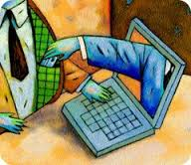
INTRODUCCIÓN
La Sociedad de la Nueva Era Digital.
Digitalización de la información, Que sucede cuando la delincuencia evoluciona junto a la tecnología?.
Resolución de un caso forense puntual con la aplicación de varias técnicas y metodologías basadas en las buenas prácticas.
Tabla de Contenidos

Slide 4
PLANTEAMIENTO DEL PROBLEMA
Evolución de los sistemas operativos, uso en la actualidad (Pro-Contra).
Mal uso de la tecnología, evolución del cyber-delincuente.
Los gobiernos han reaccionado ante esta problemática empezando a legislar este tipo de delitos.
La informática forense pasa a ser una herramienta fundamental para la resolución de este tipo de delitos adecuadamente.
Tabla de Contenidos

Slide 5
OBJETIVO GENERAL
Proponer una guía metodológica para el análisis forense de los sistemas operativos Windows 8, aplicando herramientas Open Source.
Tabla de Contenidos

Slide 6
OBJETIVOS ESPECIFICOS
Identificar las aplicaciones Open Source que se encuentran disponibles para realizar el análisis forense.
Estudiar las metodologías de análisis forenses más aceptados en la actualidad para determinar las fases más idóneas de estas que puedan ser utilizadas para desarrollar una nueva metodología que utilice herramientas Open Source.
Estudiar las leyes que se encuentran vigentes en Ecuador, que nos permita identificar y analizar las evidencias que serán utilizadas como prueba judicial.
Realizar un análisis informático forense tomando como caso práctico el sistema operativo Windows 8.
Tabla de Contenidos

Slide 7
ALCANCE
Análisis Forense
Procesos
Recuperación de información
Windows 8
Evaluar y revelar resultados aceptables
Procesos de ejecución
Inicio de sesión
Herramientas Open Source
Tabla de Contenidos
Notes:
El alcance de esta tesis es realizar un análisis forense formal de los procesos que hacen referencia a la recuperación de la información, comprobación de hardware, análisis de procesos en ejecución y auditoria de inicio de sesión en sistemas operativos tomando como caso de estudio un ejemplo de desastre informático en Windows 8, con el fin de evaluar y revelar resultados aceptables que genere cada proceso de análisis con la ayuda de la utilización de varias herramientas Open Source.

Slide 8
SISTEMAS OPERATIVOS
40’s – Primero generación de computadores del mundo.
60’s – Aparición del Circuito Integrado.
80’s – Circuitos LSI. Interfaz Gráfica, Lenguajes de Programación.
2000 en adelante – Aparición de Sistemas Operativos de Código Abierto y Privativos.
Tabla de Contenidos
Notes:
40’s - Manejo por micro interruptores, introducción directa de los programas en memoria.
50’s – Concepto del monitor residente, proceso por lotes y almacenamiento temporal.
60’s – Multiprogramacion, tiempo compartido, tiempo real, multiprocesador.
70’s – Sistemas Operativos desarrollados,

Slide 9
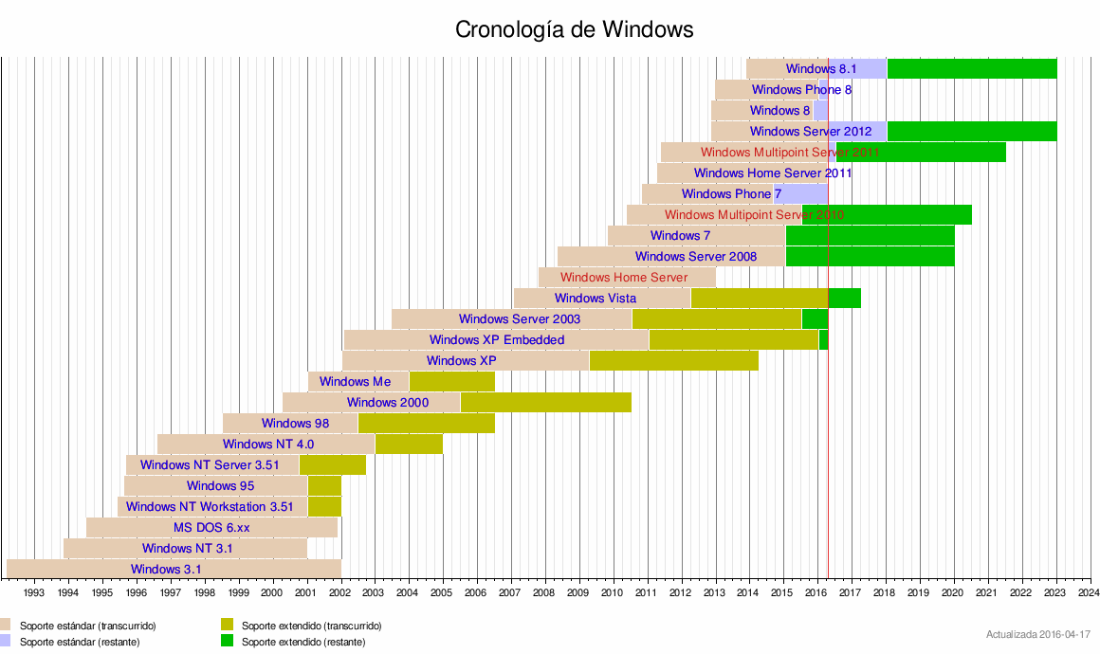
Sistema Operativo
Extensible Firmware Interface
Firmware
Hardware
Tabla de Contenidos
Notes:
40’s - Manejo por micro interruptores, introducción directa de los programas en memoria.
50’s – Concepto del monitor residente, proceso por lotes y almacenamiento temporal.
60’s – Multiprogramacion, tiempo compartido, tiempo real, multiprocesador.
70’s – Sistemas Operativos desarrollados,

Slide 10
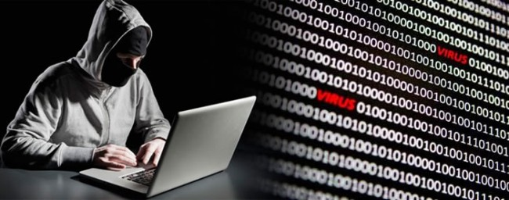
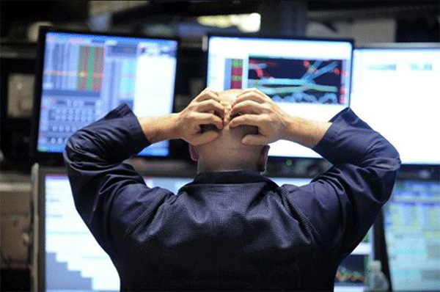
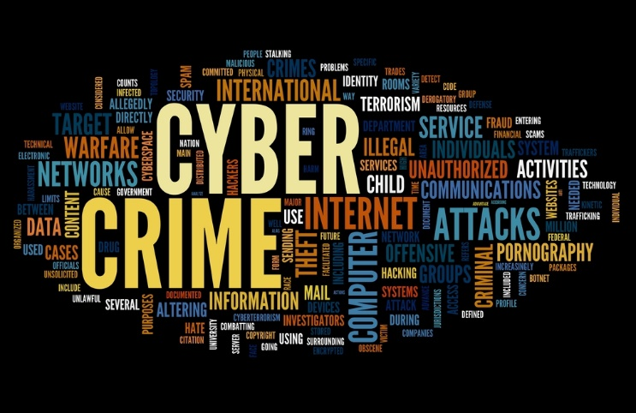
CYBER-CRIMEN
Cualquier acción realizada por medio de vías informáticas con fines ilegales o que atenten contra la integridad y seguridad de la información.
Se divide en tres grandes áreas
Ataques a través del computador.
Crimenes financieros y corrupción.
Abuso y delincuencia.
Puede categorizarse según el alcance de sus consecuencias.
Delitos sin Violencia.
Delitos Violentos.
Tabla de Contenidos

Slide 11
PERFIL DEL CYBER-DELINCUENTE
S
Skills- Habilidades
K
Knowledge- Conocimiento
R
A
M
Resources - Recursos
Authority - Autoridad
Motive - Motivo
Habilidad con las TI y tecnologia
Capacidad del indivduo para planear
Componentes fisicos implicados con el delito
Medida de Acceso y control a la informacion
Motivos posibles para cometer el delito
El perfil criminológico ayuda a identificar características socio demográficas, criminológicas y psicológicas del individuo que cometió un delito.
Métodos para crear un perfil, Inductivo (Análisis y Estadísticas) y Deductivo (Razonamiento, pruebas observables).
Método mas utilizado, SKRAM diseñado por Donn Parker.
Tabla de Contenidos

Slide 12
CYBER-CRIMINAL
MOTIVACIONES | Cyber-terroristas | Phreakers | Script Kiddies | Cracker | Desarrollo de Virus | Atacante Interno
Reto |  | X |  |  | X | X
Ego |  | X | X |  | X
Espionaje |  |  |  | X | X | X
Ideología | X
Dinero |  | X |  | X | X | X
Venganza | X |  | X |  | X | X
Según Furnell:
“Adentrarse en la mente de los atacantes es avanzar en un terreno donde la imaginación es un factor mucho más importante que el conocimiento.."
Tabla de Contenidos

Slide 13
INFORMÁTICA FORENSE
Técnica de capturar, procesar e investigar información procedente de sistemas informáticos
Se encarga de analizar sistemas informáticos en busca de evidencia que colabore con la solución de conflictos
Para garantizar la efectividad de las políticas de seguridad y la protección tanto de la información como de las tecnologías
-Políticas de seguridad informática –Protección de datos –Garantiza efectividad
Que es?
Que
permite?
Para que
sirve?
Tabla de Contenidos

Slide 14
EVIDENCIA DIGITAL
Según Eoghan Casey:
"Es un tipo de evidencia física que esta construida de campos magnéticos y pulsos electrónicos.."
Volátil
Anónima
Duplicable
Alterable
Eliminable
Tabla de Contenidos

Slide 15
TIPOS DE EVIDENCIAS DIGITALES
Pruebas digitales originales
Pruebas digitales duplicadas
Prueba o evidencia demostrativa
Prueba o evidencia documental
Tabla de Contenidos

Slide 16
HERRAMIENTAS A UTILIZAR
 | RedoBackup | Recuva | Speecy | FileNet | Process Explorer
Software / Licencia | Gratuito | Gratuito | Gratuito | Gratuito | Comercial
Plataforma Soportada | Windows 8, 7,Vista, Linux | Windows 8, 7,Vista, XP | Windows 8, 7,Vista | Windows 8,7,Vista, XP | Windows 8, 7,Vista, XP
Desarrollador | RedoBackUp.org | Piriform | Piriform | Windows Partner | Windows Sysinternals
Rendimiento | Alto | Bajo | Alto | Alto | Alto
Utilidad | Bueno | Medio | Bueno | Bueno | Bueno
Observación | Software para creación de respaldos y recuperación de desastres de software | Software de recuperación de archivos de todo tipo desde cualquier dispositivo de almacenamiento. | Software que muestra información detallada acerca del hardware y software del computador. | Página Microsoft Partner la cual contiene una amplia base de datos acerca de archivos de Windows desde 2005 | Recolectar información acerca de los procesos que están siendo corridos en el sistema del usuario.

Slide 17
NORMAS Y ESTANDARES
ISO 17799-2000
ISO/IEC 27037
Guía para I, R, A y P de evidencia
Orientada al procedimiento de la actuación pericial
Mejores prácticas en Seguridad Informática
Tabla de Contenidos

Slide 18
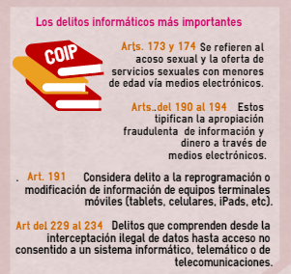
LOS DELITOS INFORMÁTICOS EN EL ECUADOR

Slide 19
METODOLOGÍA DE ANÁLISIS FORENSE
CADENA DE CUSTODIA
Identificar y recolectar las evidencias
Preservar las evidencias
Inicio del Caso
Asegurar la escena
Analizar las evidencias obtenidas
Redactar informes sobre los resultados
Tribulación del caso
(Entrega de Evidencia 100% Comprobable.
Tabla de Contenidos

Slide 20
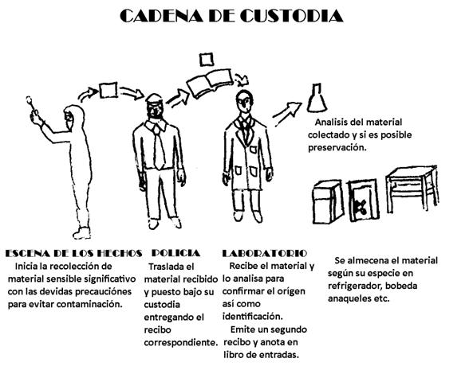
CADENA DE CUSTODIA
Asegura la Integridad
Se aplica a todo elemento físico
Identifica personas involucradas
Tabla de Contenidos

Slide 21
PREPARACIÓN DEL ESCENARIO
Es prioritario evitar la alteración de la escena del crimen.
Anotar Hora y fecha de todos los equipos.
Verificar procesos en ejecución en todos los equipos.
Analizar minuciosamente el entorno.
Valorar todos los riesgos que puedan afectar a la integridad de las evidencias.
Tabla de Contenidos

Slide 22
IDENTIFICACIÓN DE EVIDENCIAS
Determinar evidencia volatil
Identificando periféricos conectados a este
Anotando características, personas encargadas y contraseñas
Tomando en cuenta las políticas de privacidad
Tablas de enrutamiento de redes, cache ARP, tabla de procesos, estadisticas de kernel y memoria
Información temporal del sistema
Datos contenidos en disco
Logs del sistema
Configuración física y topología de la red
Documento
Tabla de Contenidos

Slide 23
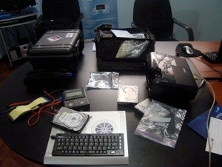
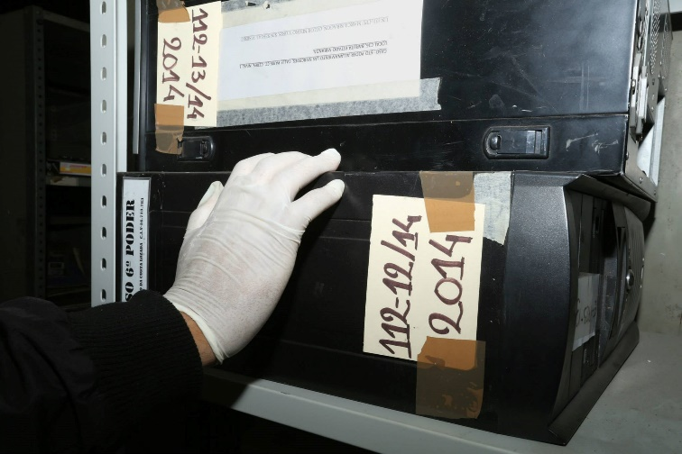
RECOLECCIÓN Y PRESERVACIÓN DE EVIDENCIAS
Copia bit a bit de la evidencia digital.
Verificación de la integridad.
Resguardo de evidencia original y copias originales.
Uso de técnicas y materiales de almacenamiento adecuados.
Estricto control de la manipulación de evidencia.
Tabla de Contenidos

Slide 24
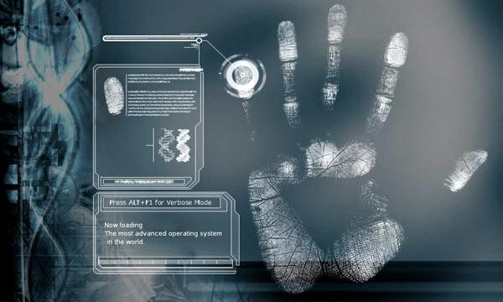
ANÁLISIS DE EVIDENCIAS
Se lleva a cabo en copias idénticas de la evidencia.
Obedece a las leyes de la jurisdicción donde se cometió el delito.
Los resultados deben ser verificables y reproducibles.
Proveer toda la información necesaria que ayude a la resolución del caso.
Seguir una metodología correctamente aplicada
Tabla de Contenidos

Slide 25
ELABORACIÓN DE INFORMES CONCLUSIVOS
Ejecutivo
No es extenso
Fácil Comprensión
Técnico
Conclusiones y Recomendaciones
Tecnología Utilizada
Mas detalles
Tabla de Contenidos

Slide 26
CONCLUSIONES
El software Open Source ofrece resultados suficientemente validos para el análisis forense.
El éxito del análisis está en seguir una guía metodológica basada en las buenas practicas.
El COIP en Ecuador ya integra artículos que castígan el delito informático.
El caso practico se resuelve utilizando una de las practicas más comunes dentro del análisis forense (Recuperación de Información).
Tabla de Contenidos

Slide 27
CONCLUSIONES
TAREA | SOFTWARE | LICENCIA | DETALLE DE RESULTADOS | USO | EFECTIVIDAD | OBSERVACIONES
ANÁLISIS DE PROCESOS | PROCESS HACKER v2.38.343 | GRATIS | ALTO | FÁCIL | ALTA | Ofrece una vista más individualizada por pestañas que muestran los procesos, servicios, red y disco. Ofrece gráficos del desempeño del sistema. También tiene varias opciones adicionales que nos permiten realizar varias pruebas por ejemplo la facultad de ejecutar un proceso como administrador o como un usuario limitado
ANÁLISIS DE EVENTOS WINDOWS | VISOR DE SUCESOS DE WINDOWS 8.1 PRO | GRATIS | MEDIO | FÁCIL | MEDIO | Muestra la información básica sobre los eventos del sistema. No permite guardar los logs mostrados.
ANÁLISIS DE INFORMACIÓN DE HARDWARE | SPECCY 1.29.714 | GRATIS | ALTO | FÁCIL | ALTO | El programa a más de mostrar una interfaz bastante detallada y bien clasificada. Sobre el hardware, muestra también una información completa de los servicios y procesos ejecutándose. Genera un reporte bastante completo y entendible.
RECUPERACIÓN DE ARCHIVOS ELIMINADOS | RECUVA 1.52.1086 | GRATIS | PROFUNDO | FÁCIL | ALTO | Tiene una fácil visualización de los archivos a recuperarse. Al final de la recuperación muestra el detalle de la operación realizada indicando el tiempo de demora y el número de archivos recuperados.
CREACIÓN DE IMAGEN DE SISTEMA | RedoBackup | GRATIS | Avast Antivirus | FÁCIL | ALTO | La licencia es gratuita pero su interfaz no es de fácil utilización para personas con poco conocimiento
Tabla de Contenidos

Slide 28
RECOMENDACIONES
Se recomienda el uso de herramientas Open Source que ayuden a lo largo del proceso investigativo para el análisis informático forense.
Es recomendable el uso de una guía metodológica que implemente procedimientos de la cadena de custodia que ayudara a mantener la integridad de la información y garantizara la calidad en la investigación.
Es necesario desarrollar e implementar mejores sanciones a los delitos informáticos, además incluir aquellos que aún no constan dentro del COIP para el uso de las TICS.
Se recomienda implementar mejores controles internos al personal en cuanto a seguridad informática y manejo de la información digital, además se sugiere adquirir software adecuado para estos fines.

